Slide 1
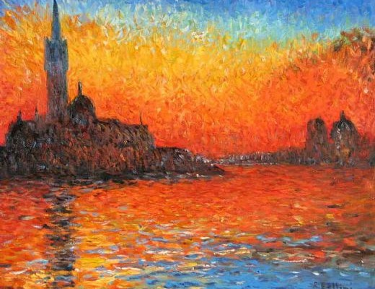
EL IMPRESIONISMO

Slide 2
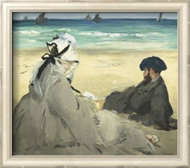
ARTE IMPRESIONISTA
¿Cuándo surgió?
Apareció a finales del siglo XIX y principios del XX, en Francia.
Los artistas que participaron en él rompieron con las reglas establecidas y comenzaron a pintar de una forma diferente.

Slide 3
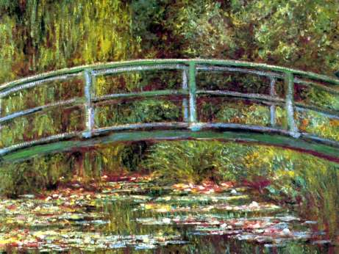
¿Dónde?
Los pintores salían de su taller para pintar al aire libre, siendo el paisaje uno de sus géneros preferidos (la luz, el aire, el agua, los espejos…)

Slide 4
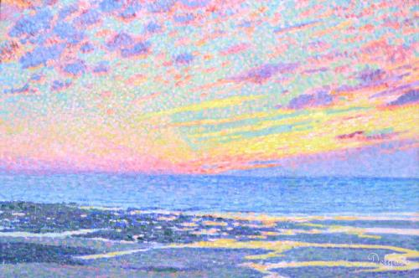
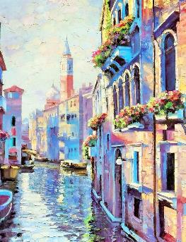
¿Qué colores utilizaban?
En sus obras destacan los colores puros, colores vivos, claros y luminosos (azules, verdes, naranjas, amarillos, rojos y violetas
En su paleta no solemos encontrar el color negro, ya que preferían aplicar gamas de colores oscuros en su lugar.

Slide 5
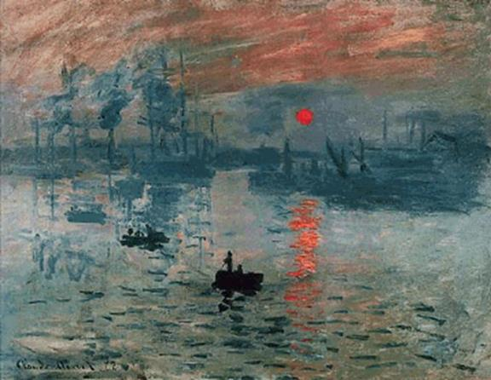
Dicen que fueron a contracorriente, ¿es eso verdad?
El estilo que utilizaban los pintores impresionistas no era lo que se enseñaba en las academias y los críticos de arte fueron muy duros con estos artistas. Esto lo podemos comprobar en la crítica de la obra de Monet Impresión: sol naciente que hizo el crítico Louis Leroy:
Al contemplar la obra pensé que mis anteojos estaban sucios, ¿qué representa esta tela?… el cuadro no tenía derecho ni revés… ¡Impresión!, desde luego produce impresión…

Slide 6
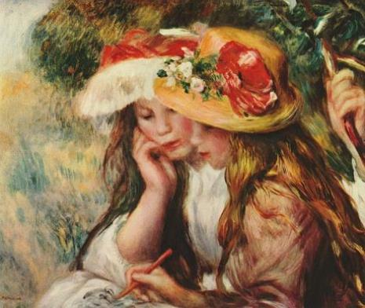
¿Cuál es el origen de la palabra “Impresionismo”?
Aunque el crítico de arte Louis Leroy se burló del título del cuadro Impresión: sol naciente, fue a partir de este momento cuando a todos los artistas que pintaban con esta técnica se les denominó impresionistas. Leroy los llamó así de forma despectiva, pero hay que decir que con el tiempo han conseguido alcanzar el éxito que tanto merecían.

Slide 7
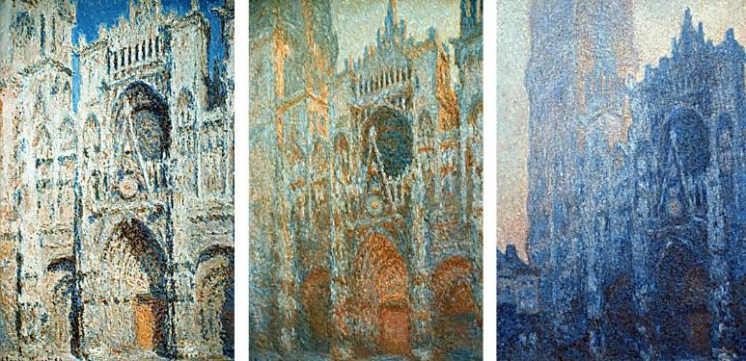
Las sombras dejan de ser oscuras y se reducen a espacios coloreados con los colores complementarios(luces amarillas/sombras violetas), desapareciendo los contrastes del claroscuro. Con esta manera de concebirlas, no usan el negro para las mismas, ya que éstas en la realidad nunca lo son.
¿Qué técnica empleaban?
Técnica rápida, de largas pinceladas cargadas de pintura.

Slide 8
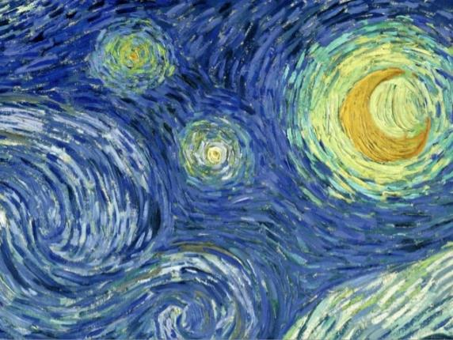
¿Qué tipo de trazos realizan los pintores impresionistas?
Usan trazos cortos para indicar movimiento en las pinturas. Observa que las pinturas lucen como un desorden desde cerca, pero a medida que te alejas y observas el panorama total, puedes ver la escena que el artista quiere presentar. Observa cómo los trazos cortos crean una imagen suave y vaga, una característica de las pinturas impresionistas.

Slide 9
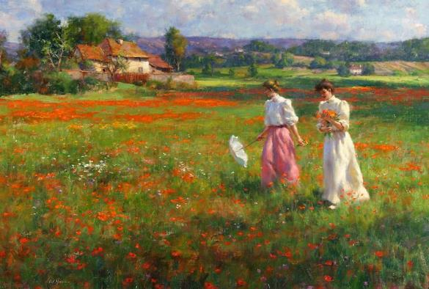
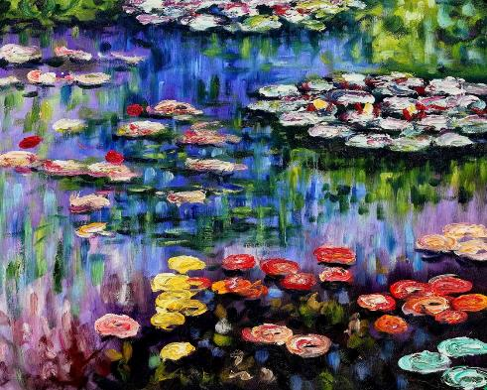
¿Qué era lo que más le gustaba pintar a los pintores impresionistas?
Pintaron jardines, árboles, flores, praderas, campos de amapolas, almiares…

Slide 10
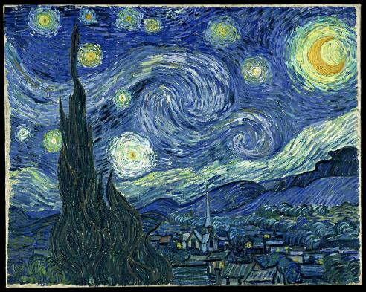
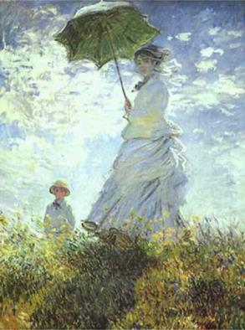
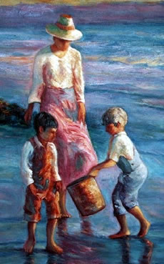
¿Quiénes han sido los principales pintores impresionistas?
Eduard Manet, Degas, Claude Monet, Auguste Renoir, Morisot, Pisarro y Sisley, Gauguin, Cezanne, Van Gogh, Toulousse Lautrec…

Slide 11
ACTIVIDAD
Busca en google imágenes de cuadros impresionistas y elige una, la que más te guste.
En hoja de block médium, realiza una reproducción de la obra elegida.
Colorea con lápices pastel graso, si no tienes, puedes usar lápices de cera o de madera.
El dibujo debe ser del tamaño de la hoja de block.
PUNTOS A EVALUAR
Que el trabajo sea realizado exclusivamente por el alumno (a)
Limpieza y orden del trabajo
Técnica aplicada (cómo dibuja, cómo pinta, sin salir de los márgenes al pintar, etc.)

